Slide 1
Урок - проект
Тема: «Викторина по теме «Фольклор».

Slide 2
Цель.
научиться пользоваться приобретенными знаниями для составления заданий к викторине по теме «Фольклор».
Самостоятельно приобретать недостающие знания из разных источников.
Уметь работать в группе.

Slide 3
Форма викторины.
Игра-путешествие.
Станции-
фольклорные жанры.
Загадки.
Пословицы.
Поговорки.
Сказки.

Slide 4
Участники викторины.
Команды.
Название команды.
Девиз – краткое изречение или слово, в котором выражается идея деятельности кого-либо.

Slide 5
«Чудо-юдо»
Девиз:
«Удивительное рядом!»
«Потеха»
Девиз:
«Делу время, потехе час!»

Slide 6
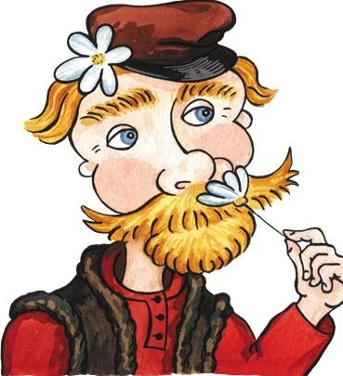
Маршрут путешествия.
Фольклор
Загадки
Пословицы
Поговорки
Сказки

Slide 7
Выбрать жюри.
Группа специалистов, решающих вопрос о присуждении баллов (награды, мест) в викторине.
Каждое задание оценивается баллом.

Slide 8
Итак, в добрый путь, скатертью дорога!

Slide 9
Составление вопросов.
«Умный вопрос – уже половина знаний».
Репродуктивные:
Кто? Что? Где? Куда? Как?
Продуктивные вопросы:
можно ли считать (что-то) верным?
какие выводы можно сделать из…?
каковы мотивы поступков героев?
вопрос начинается с формулировки тезиса.
Продуктивные вопросы:
если известно…, то…?
если…, то почему…?
…или…?

Slide 10
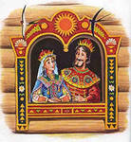
Подведение итогов.
Подсчёт баллов.
Выведение мест.
Награждение.

